Slide 1
“敬老院管理系统” 项目答辩
演讲人：刘天
小组成员：刘天、耿泽雨、杨雪倩、 姜艳鸿、奥钰茹、王科晨

Slide 2
团队分工
01

Slide 3


团队分工
1
2
杨雪倩负责开发：入住签约，外出登记，来访登记，预存充值的模块后端。
刘天负责开发：资讯管理，预定管理，床位全景，点餐的模块后端。
3
姜艳鸿负责开发：事故登记，退住申请，长者档案，消费记录的模块后端
4
耿泽雨负责开发：员工管理，服务项目，护理等级，退住审核的模块后端。
5
王科晨负责开发：服务预定，菜品管理，餐饮套餐，营销的模块后端。
6
奥钰茹负责开发：所有模块对应的前端页面，负责完成项目前端的框架搭建并且完成基础页面开发。

Slide 4
系统用例
02

Slide 5
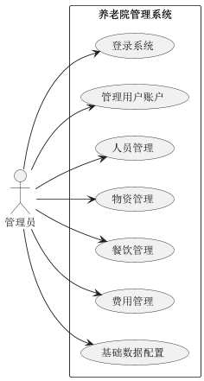

系统用例----管理员1
性。
·登录系统
管理员登录养老院管理系统，进行身份验证并获取访问权限。
·管理用户账户
管理员管理系统用户的账户信息，包括创建、修改、删除用户账户，以及分配角色和权限。
·人员管理
管理员管理养老院的人员信息，包括员工和老人的档案管理，确保信息的准确性和完整性。
·物资管理
管理员管理养老院的物资信息，包括物资的入库、出库、库存查询等，保证物资的合理使用和存储。

Slide 6
系统用例----管理员2
性。
·餐饮管理
管理员管理养老院的餐饮服务，包括菜品管理、餐饮套餐配置和点餐服务，确保老人和员工的餐饮需求得到满足。
·费用管理
管理员管理养老院的费用相关事务，包括预存充值、消费记录和退住费用审核，保证财务的透明和准确。
·基础数据配置
管理员配置系统的基础数据，包括营销、入住和活动等基础数据的设
置，确保系统正常运行和数据的一致性。

Slide 7
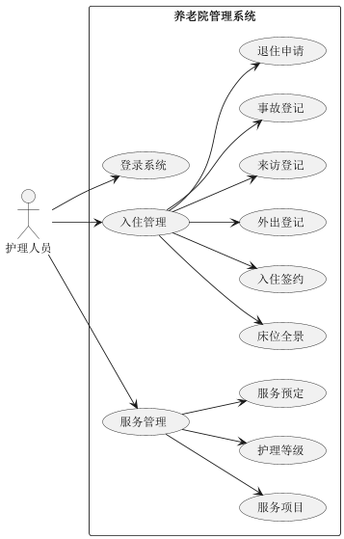
系统用例----护理人员1
性。
·登录系统
护理人员登录养老院管理系统，进行身份验证并获取访问权限。
·入住管理
护理人员管理老人的入住信息，包括床位全景、入住签约、外出登记、来访登记、事故登记和退住申请，确保老人的安全和舒适。
·床位全景
护理人员查看养老院的床位分布和使用情况，合理安排床位资源。
·入住签约
护理人员管理老人的入住签约流程，确保合同的合法性和完整性。

Slide 8
系统用例----护理人员2
性。
·外出登记
护理人员记录老人外出的情况，确保老人的安全和外出记录的准确性。
·来访登记
护理人员记录来访人员的信息和来访时间，确保养老院的安全和管理有序。
·事故登记
护理人员记录养老院内发生的事故情况，及时处理并记录事故信息。
·退住申请
护理人员管理老人的退住申请流程，确保退住流程的规范和信息的准确。

Slide 9
系统用例----护理人员3
性。
·服务管理
护理人员管理养老院提供的服务项目，包括服务项目、护理等级和服务预定，确保老人的需求得到满足。
·服务项目
护理人员管理养老院提供的各类服务项目，确保服务的规范和质量。
·护理等级
护理人员根据老人的需要和健康状况，确定并管理护理等级，提供相应的护理服务。
·服务预定
护理人员管理老人的服务预定情况，确保服务的及时性和准确性。

Slide 10
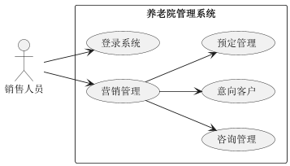
系统用例----销售人员1
性。
·登录系统
管理员登录养老院管理系统，进行身份验证并获取访问权限。
·管理用户账户
管理员管理系统用户的账户信息，包括创建、修改、删除用户账户，以及分配角色和权限。
·人员管理
管理员管理养老院的人员信息，包括员工和老人的档案管理，确保信息的准确性和完整性。
·物资管理
管理员管理养老院的物资信息，包括物资的入库、出库、库存查询等，保证物资的合理使用和存储。

Slide 11
系统用例----销售人员2
性。
·餐饮管理
管理员管理养老院的餐饮服务，包括菜品管理、餐饮套餐配置和点餐服务，确保老人和员工的餐饮需求得到满足。
·费用管理
管理员管理养老院的费用相关事务，包括预存充值、消费记录和退住费用审核，保证财务的透明和准确。
·基础数据配置
管理员配置系统的基础数据，包括营销、入住和活动等基
础数据的设置，确保系统正常运行和数据的一致性。

Slide 12
系统设计
03

Slide 13
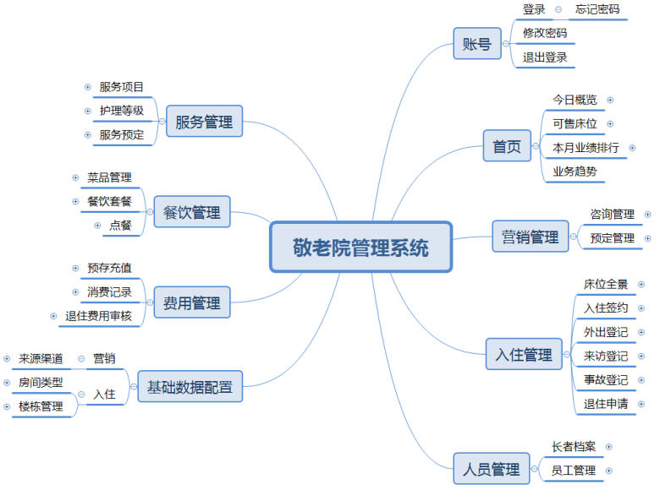
系统总览

Slide 14
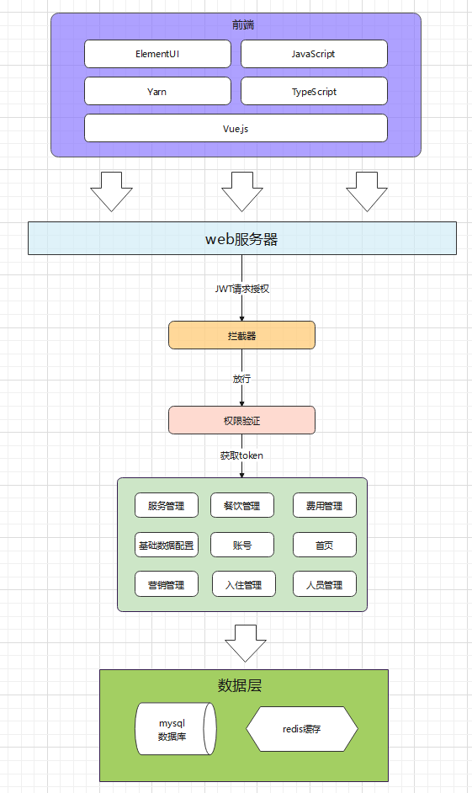
逻辑架构
·前端
使用了基于Vue.js的组件库ElementUI、JavaScript、包管理器Yarn和TypeScript，并通过Vue.js框架进行开发。
·Web服务器
采用JWT进行请求授权，以验证用户身份并获取token。这个token会经过拦截器处理后，被放行至各个功能模块。同时，web服务器还提供了权限验证的功能，用于确保只有具有相应权限的用户才能访问特定资源。
·功能模块
包括服务管理、餐饮管理和费用管理三大类。其中，服务管理下有基础数据配置、账号和首页；餐饮管理下有营销管理和入住管理；人员管理则属于费用管理的一部分。
·数据层
由MySQL数据库和Redis缓存组成。MySQL是一种关系型数据库管理系统，用于存储应用程序所需的各种数据；而Redis则是一种高性能的键值对存储系统，常用来作为缓存或消息队列使用。

Slide 15
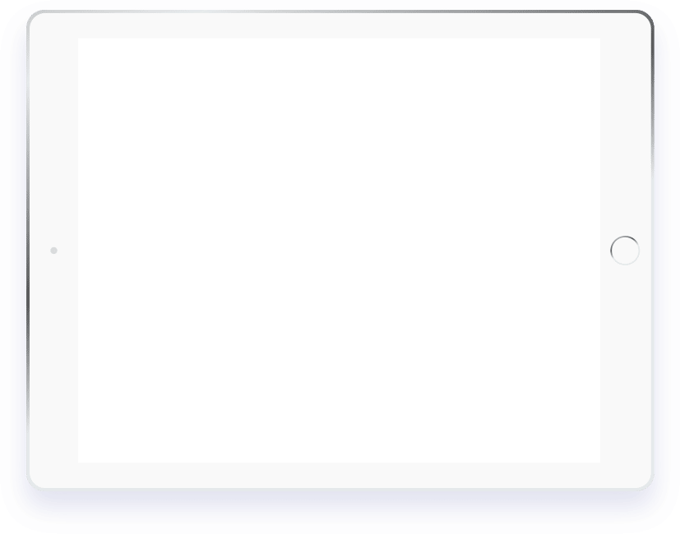
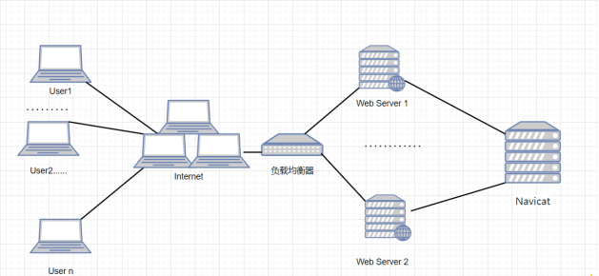
物理架构
1.用户在浏览器中输入URL或者点击网页上的链接，浏览器生成并发送一个HTTP
2.HTTP请求通过网络传递到Web服务器
3.Web服务器解析请求内容，确定所请求的资源或服务，业务处理，生成响应，Web服务器将应用服务器生成的响应打包成HTTP响应，并通过网络发送回浏览器

Slide 16
系统框架
04

Slide 17


前端框架
Vue框架：作为前端开发的主要框架，提供了组件化、响应式等特性。 TypeScript：作为JavaScript的超集，增加了静态类型检查等功能，提高 了代码的可靠性和可维护性。

Slide 18
后端框架
Spring Boot框架：作为后端开发的主要框架，提供了快速开发、简化 配置等特性。 mybatisplus框架：作为操作数据库的主要框架，提供快速，简洁开发。

Slide 19
数据存储
05

Slide 20
数据存储
1.使用关系型数据库MySQL：用于存储养老院管理系统的各种数据，包括用户信息、 员工信息、老人信息、医疗记录等。 2.对象关系映射（ORM）框架：简化了与数据库的 交互，提高了开发效率。
3.使用非关系型数据库redis：用于保存用户token信息，在请求响应前对用户身份信息进行判断。

Slide 21
团队开发工作总结
06

Slide 22
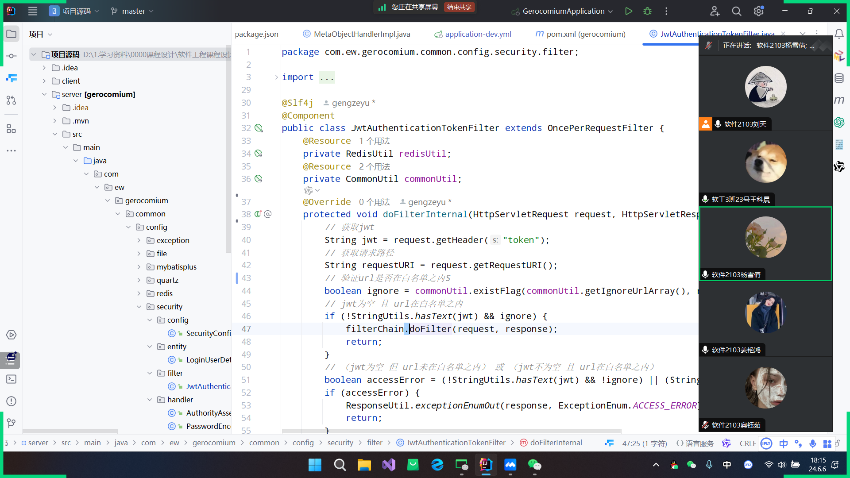
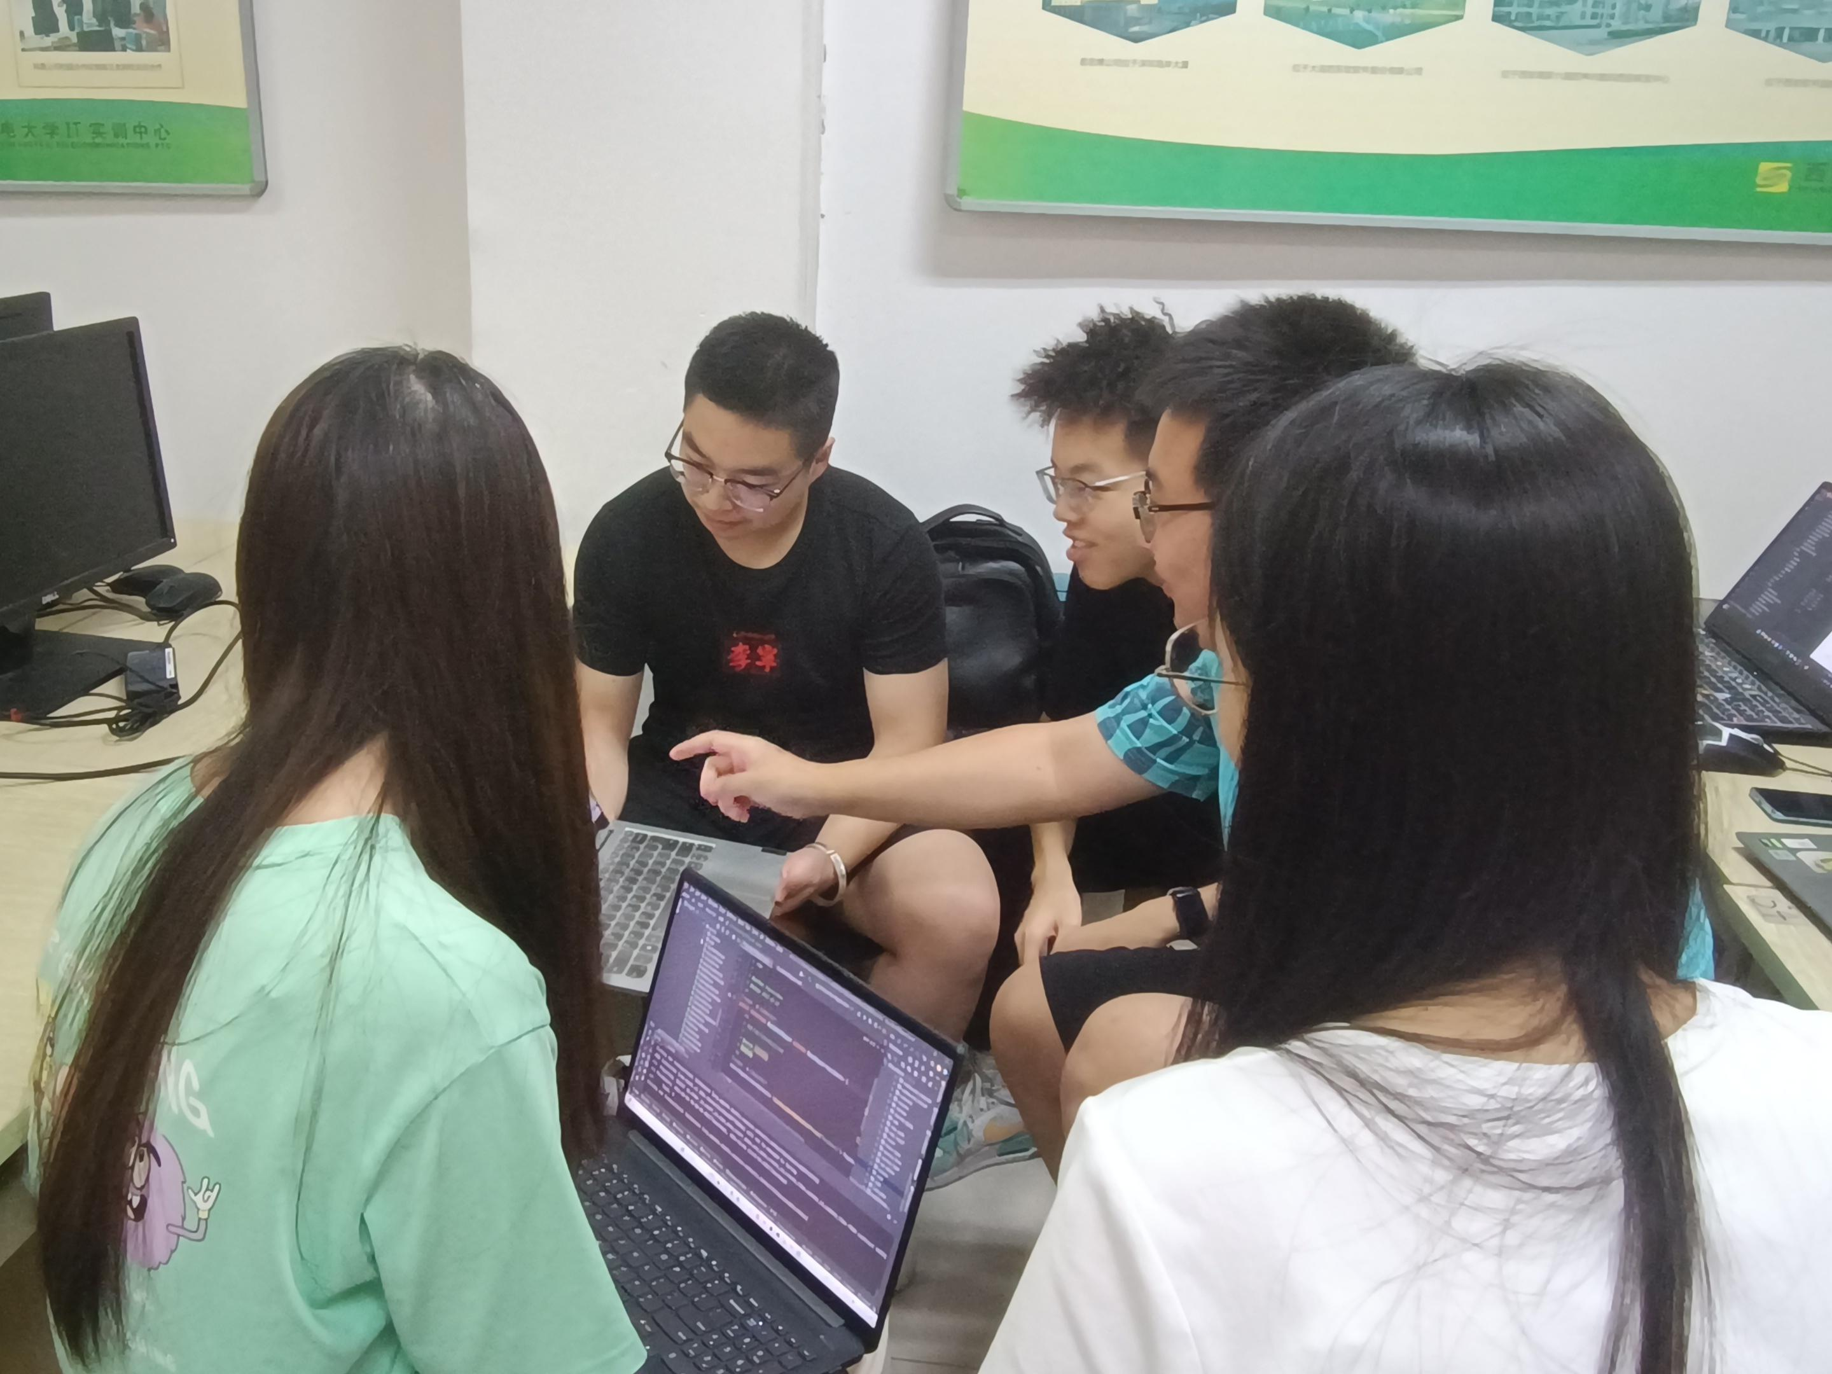
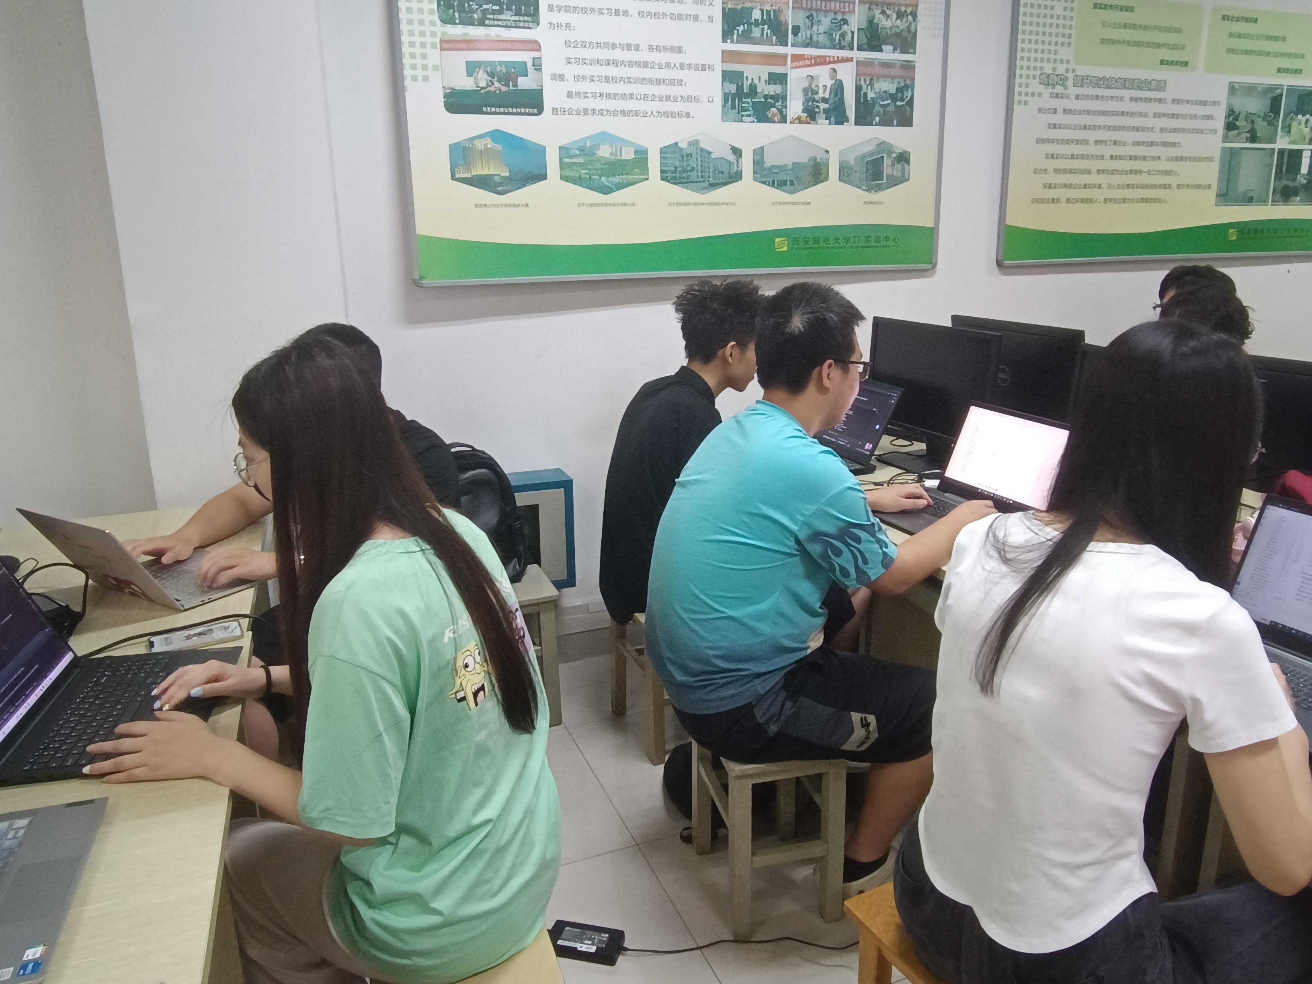
团队组织管理
团队成员每天按时按点完成项目计划的各项任务，定期召开腾讯会议，解决开发过程中遇到的各种问题，并汇报项目完成的阶段性成果。

Slide 23
团队总结
1.根据每位团队成员的特长，我们合理分配了任务，包括需求分析、前端开发、后端开发、数据库设计、测试与部署等环节。每位成员都能明确自己的职责，并积极参与到各自负责的模块开发中
2.在开发过程中，遇到的技术难题和逻辑问题，通过团队讨论和集思广益，最终都能找到解决方案。
3.这次为期两周的课程设计不仅让我们完成了一个实际项目，更重要的是增强了我们的团队合作意识和项目开发能力

Slide 24
问题与创新
07

Slide 25

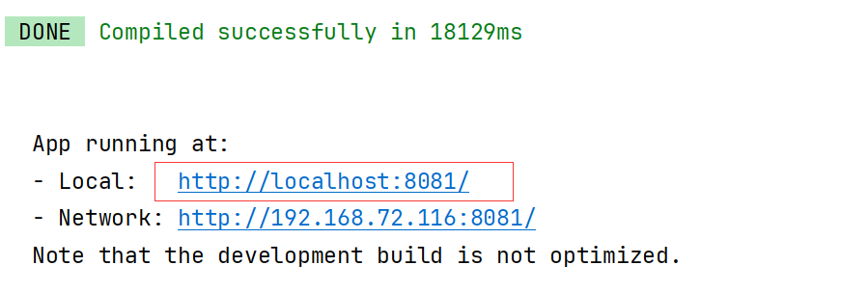
难点问题一
问题1： 问题描述：启动前端程序时，启动命令不可用，导致无法启动前端程序 问题解决：先将public下的index.html修改为index.ejs然后在node_nodules/webpack/bin/webpack.js 中头部加入html: { template: './src/index.ejs' }最终前端程序成功启动

Slide 26

难点问题二
问题2： 问题描述：登陆验证与角色权限认证的兼容 问题解决：首先理由JWT进行登陆验证，利用Security进行不同角色的访问权限认证. ·排除url白名单，如account/login，/doc.html等
·使用JWT解析token，并获取用户id
·从Redis获取登录用户信息，验证token是否匹配，如果匹配则放行
·根据用户id获取权限列表，并保存到ScurityContextHolder中
·后续访问服务路径时会与保存的权限列表进行匹配，如果存在则放行

Slide 27

难点问题三
问题3：
问题描述：实现前端部分规范化管理
问题解决：使用eslint+prettier+husky+lint-staged实现
·新增.eslintrc.js文件，安装eslint相关库
·新增.prettier.js文件，规定代码格式，例如默认tab宽度，每行后必须使用分号等
·package.json中新增相关配置

Slide 28
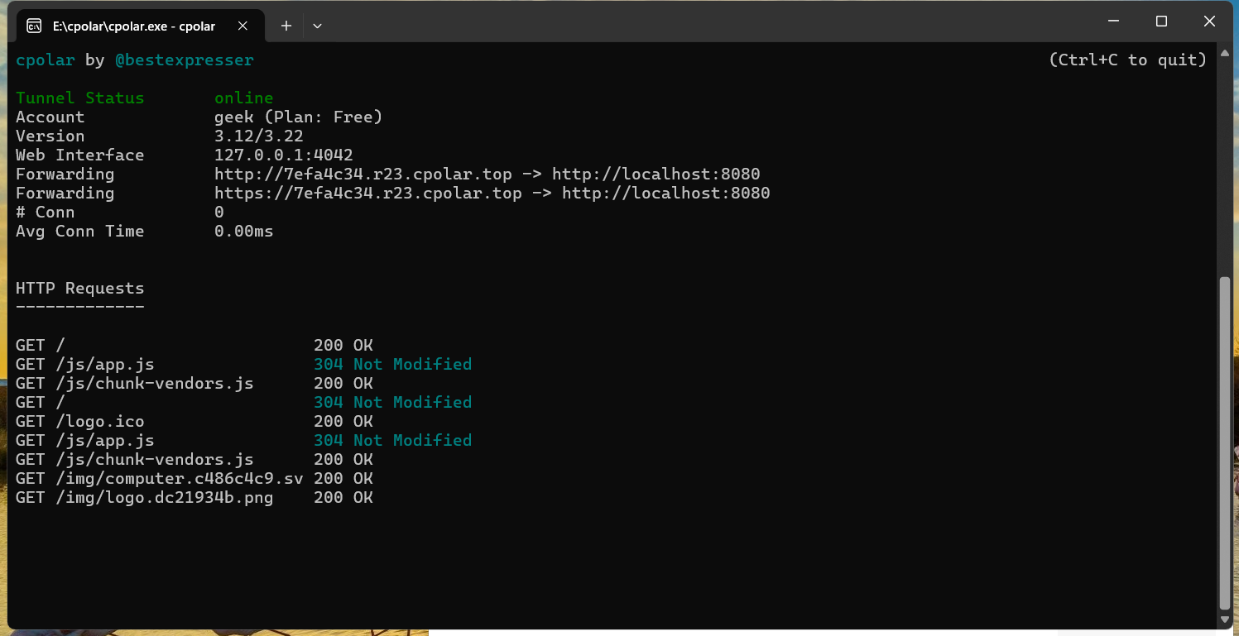
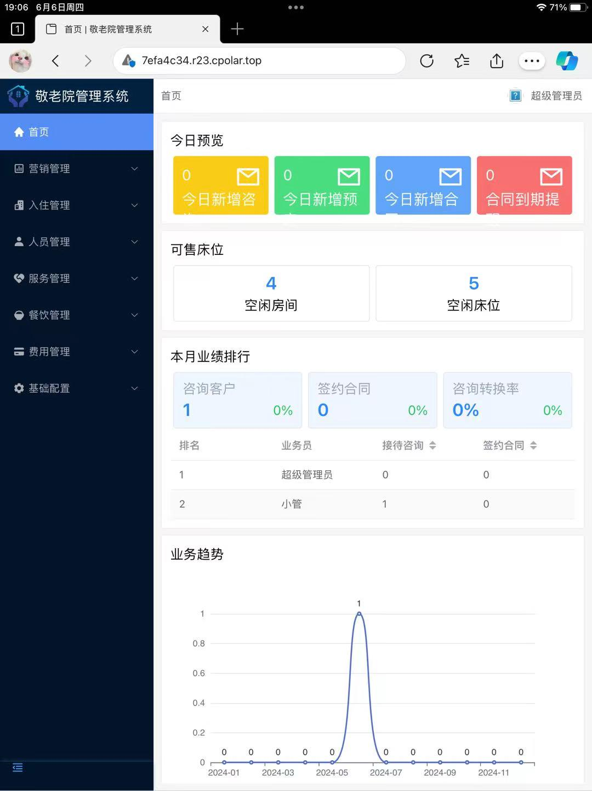
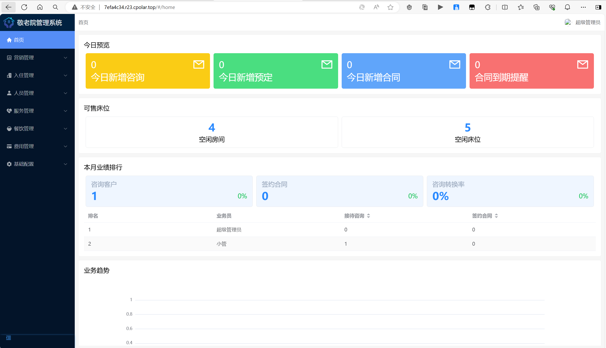
项目创新点一
利用cpolar内网穿透生成的临时域名，使得无公网IP环境下的用户访问内网资源
生成临时域名
移动端访问
网页端访问
Notes:
CPolar内网穿透工具主要用于解决无公网IP环境下的远程访问问题。它的主要作用包括：
访问内网资源：当你有一个运行在本地网络（例如家庭网络或公司内网）中的服务器、Web应用、数据库或其他服务时，CPolar可以为其创建一个安全的隧道，使得外部网络的用户能够访问到这些原本隐藏在内网后的资源。

Slide 29
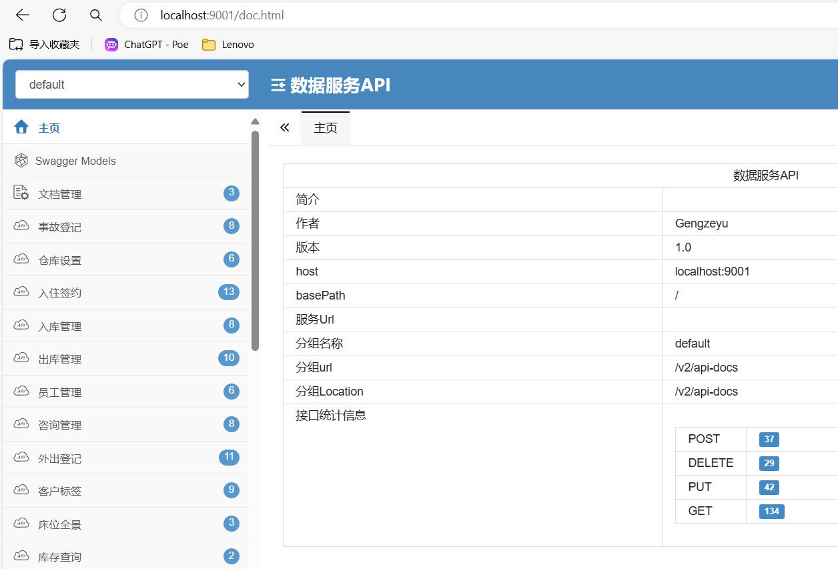
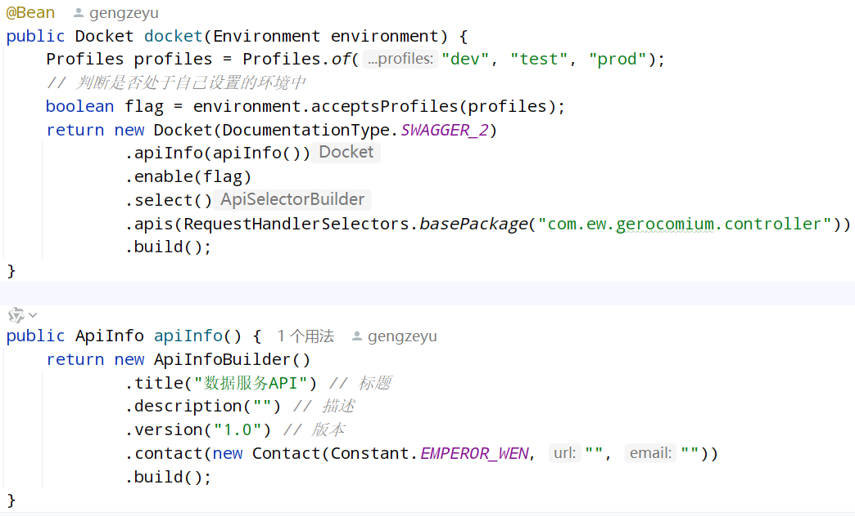
项目创新点二
使用Swagger通过注解的方式进行Api接口文档的生成，开发者可以在代码中对API进行描述，这些信息会被Swagger解析并生成一份详细的API文档，可以减少编写和维护传统静态文档的工作量，主要配置如下代码所示：

Slide 30
谢谢

